Slide 1
Báo cáo tiến độ

Slide 2
Tạo dữ liệu đầu vào
Image
Face detection
Face extraction
Dataset
Phát hiện vị trí có khuôn mặt trong ảnh
Chuyển hình ảnh chỉ chứa khuôn mặt thành vector feature
Gán nhãn cho từng vector và lưu vào file csv
Ảnh đầu vào chỉ chứa 1 người

Slide 3
Quá trình nhận dạng
Image
Model KNN
Verify
Result
Face detection
Face extraction
Ảnh đầu vào có thế chứa 1 hoặc nhiều người
Phát hiện vị trí có khuôn mặt trong ảnh
Chuyển hình ảnh chỉ chứa khuôn mặt thành vector feature
Tính distance và xác định K nhãn có distance nhỏ nhất
Thêm điều kiện cần thiết để có được độ chính xác cao hơn
Kết quả

Slide 4
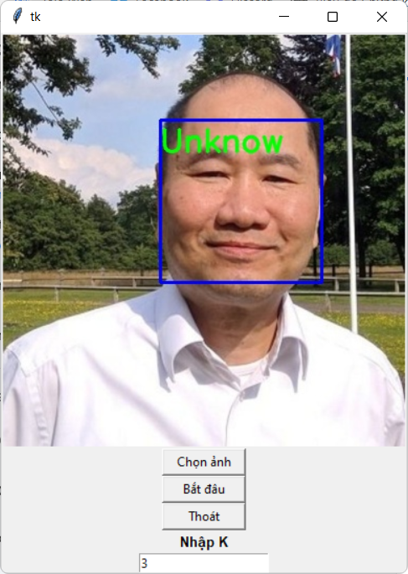
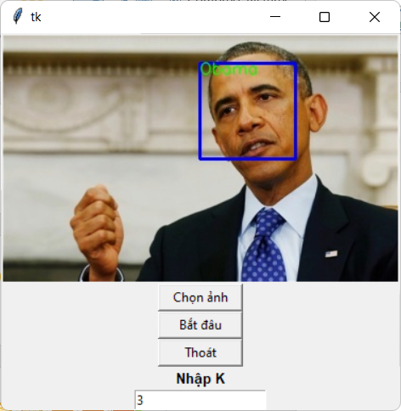
Một số thử nghiệm

Slide 5
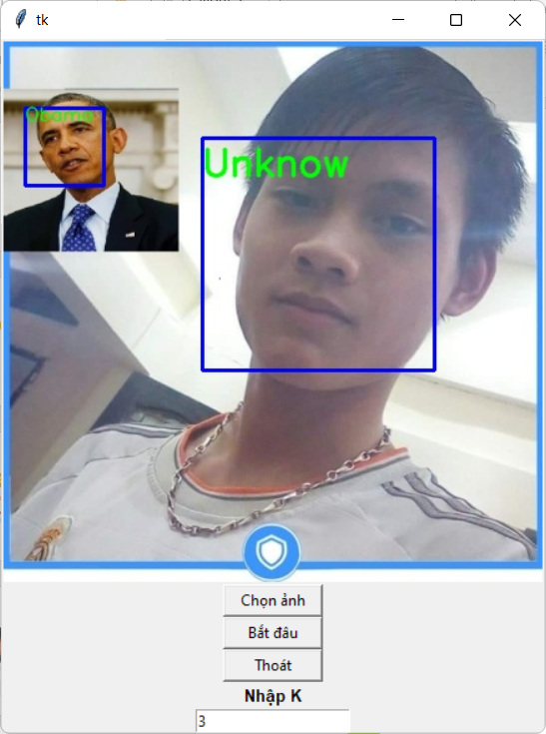
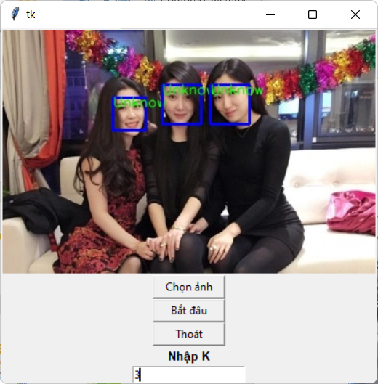
Một số thử nghiệm

